Slide 1
Apresentação da Disciplina e Introdução ao DevOps
Prof. Me. Deivison S. Takatu
deivison.takatu@fatec.sp.gov.br

Slide 2
Apresentação da Turma
Experiências profissionais na área?
Expectativas após a conclusão do curso?
Um hobby ou passatempo.

Slide 3
Sumário
Apresentação da Disciplina e Contextualização;
Apresentação - Plano de Aulas e Ensino;
Contexto da Disciplina;
Sequência dos Conteúdos do Semestre;
Metodologia de Ensino;
Critérios de Avaliação;
Atividade;
Conclusão.

Slide 4
Histórico Acadêmico e Profissional
Mestre em Ciência da Computação (2021);
Especialização em Inteligência Artificial (Atual);
Quatro Pós-graduação Lato sensu;
Graduação em Análise e Desenvolvimento de Sistemas (2016).
Gerente de Projetos (2023 - Atual);
Professor Universitário (2022 - Atual);
Coordenador Acadêmico (2019 - 2021);
Professor de Informática (2017 - 2023).

Slide 5



Atuação na FATEC
Orientações - Programação Web;
Projetos - Programação Web e Educação Financeira.
Fonte: Elaboração própria.

Slide 6
Apresentação - Plano de Aulas e Ensino
Objetivos de aprendizagem;
Ementa;
Conteúdo Programático;
Metodologia de ensino;
Recursos didáticos;
Avaliação;
Bibliografia.

Slide 7
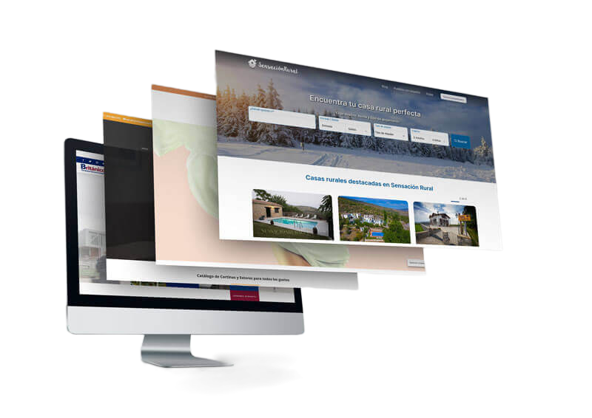
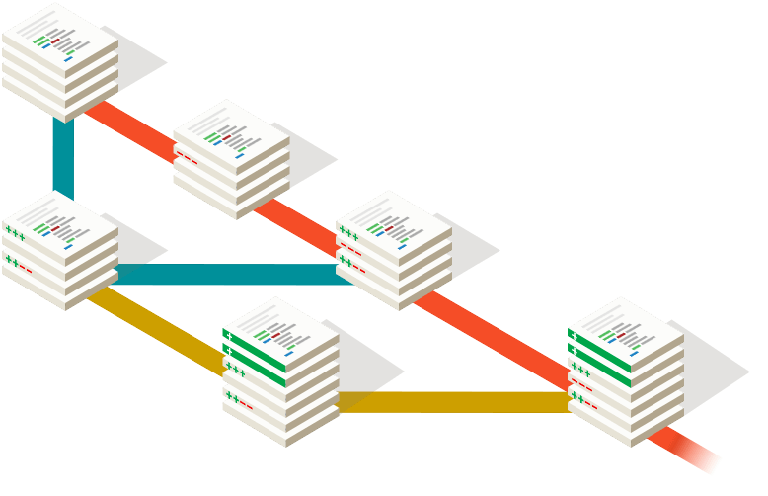
Introdução ao Versionamento e Deploy
Fonte: Elaboração própria.

Slide 8
Introdução ao Versionamento e Deploy
A disciplina de Programação Web combina princípios de design visual com tecnologias web para criar interfaces digitais funcionais e atraentes.
Controle de Versões é a ideia de registrar as alterações em arquivos ao longo do tempo, permitindo:
Recuperar versões específicas;
Colaboração em equipe;
Ramificações (branches) para desenvolvimento paralelo;

Slide 9
Introdução ao Versionamento e Deploy
Conceito, importância e benefícios no desenvolvimento web.
Deploy e métodos de implantação e ambientes de desenvolvimento;
Sistemas de Controle de Versão (GitHub, GitLab e Bitbucket);
Automação e Boas Práticas – Integração Contínua (CI/CD), ferramentas para deploy automatizado e monitoramento de aplicações.

Slide 10
Automação de Pipelines
Um pipeline representa a sequência automatizada de etapas executadas desde o desenvolvimento até a disponibilização da aplicação.
Automatiza processos repetitivos como compilação, testes, análise de código e deploy.
Reduz erros humanos e aumenta a confiabilidade das entregas.
Permite feedback rápido para a equipe de desenvolvimento.

Slide 11
Integração Contínua
Prática de integrar frequentemente as alterações realizadas pelos desenvolvedores.
Cada alteração dispara automaticamente processos de compilação e testes.
Identifica problemas logo no início do desenvolvimento.
Facilita o trabalho colaborativo e reduz conflitos entre versões.

Slide 12
Qualidade de Software
A qualidade deve ser validada durante todo o desenvolvimento.
Ferramentas automatizadas analisam:
Padronização do código;
Segurança;
Complexidade;
Cobertura de testes;
Vulnerabilidades.
Quanto antes um problema é identificado, menor é seu custo de correção.

Slide 13
Testes Automatizados
Garantem que novas alterações não comprometem funcionalidades existentes.
Principais categorias:
Testes Unitários;
Testes de Integração;
Testes Funcionais;
Testes End-to-End.
São executados automaticamente durante o pipeline de CI/CD.

Slide 14
Entrega Contínua
Após a aprovação dos testes, o sistema permanece pronto para publicação.
O deploy ocorre de maneira rápida, segura e padronizada.
Benefícios:
Redução do tempo de entrega;
Maior estabilidade das aplicações;
Menor risco durante implantações.

Slide 15
Containers e Estratégias de Implantação
Containers (como Docker) empacotam aplicação e dependências em um ambiente padronizado. Garantem que o software funcione da mesma forma em desenvolvimento, testes e produção.
Estratégias comuns de implantação:
Rolling Update;
Blue-Green Deployment;
Canary Release.
Essas estratégias reduzem indisponibilidade e facilitam rollback.

Slide 16
Dica Importante!!
Ter um portfólio de projetos permite demonstrar habilidades práticas, criatividade e domínio de ferramentas essenciais para profissionais da área da Computação
Ele funciona como evidência concreta do aprendizado, facilitando a avaliação pelo professor e ampliando oportunidades em estágios e empregos na área.
Além disso, incentiva a organização, a melhoria contínua e o desenvolvimento de soluções reais, preparando o aluno para desafios do mercado profissional.

Slide 17
Critérios de Avaliação
Fórmula : (P1 * 0.25) + (P2 * 0.25) + ((PJ + AT) * 0.25)
P1 - Prova 1
P2 - Prova 2
PJ - Projeto
AT - Atividades

Slide 18
Conclusão
Apresentação inicial da disciplina;
Entendimento dos Planos de Aulas e Ensino;
Apresentação do Conteúdo Programático;
Critérios de Avaliação;
Primeira Atividade.

Slide 19
Atividade
.1. Formem grupos de 3 a 5 integrantes. Importante: As atividades semanais deverão ser desenvolvidas e entregues em grupo, utilizando essa mesma composição.
2. Após a definição dos integrantes, o grupo deverá reunir-se semanalmente para realizar as atividades propostas em aula.

Slide 20
Atividade
3. Criem um repositório no GitHub, que servirá como diretório principal das atividades da disciplina durante todo o semestre. No repositório, deverá ser criado um arquivo Markdown (.md) contendo um resumo da Aula 01, abordando os principais conceitos discutidos.
4. Acessem e respondam a avaliação diagnóstica da primeira aula.

Slide 21
Referências
HUMBLE J; PRIKLANDNICKI R. Entrega Contínua: Como Entregar Software de Forma Rápida e Confiável. São Paulo: Bookman, 2013
MUNIZ, A.; et al. Jornada Devops: Unindo Cultura Ágil, Lean e Tecnologia Para Entrega De Software Com Qualidade. São Paulo: Brasport, 2019.
SATO D. DevOps na prática: entrega de software confiável e automatizada. São Paulo: Casa do Código, 2014.
SILVA, R. Entrega contínua em Android: Como automatizar a distribuição de apps. São Paulo: Casa do Código, 2016.
ARUNDEL, J. DOMINGUS, J. DevOps nativo de nuvem com Kubernetes. São Paulo: Novatec, 2019.

Slide 22
Referências
MORAES, G. Caixa de Ferramentas DevOps: Um guia para construção, administração e arquitetura de sistemas modernos. São Paulo: Casa do Código, 2015.
PIRES, A.; MILITÃO, J. Integração Contínua com Jenkins. São Paulo: Casa do Código, 2019.
VITALINO, J. F. N.; CASTRO, M. A. N. Descomplicando o Docker. 2 ed. São Paulo: Brasport, 2018. SILVERMAN, R. E. Git: guia prático. São Paulo: Novatec, 2019.
KIM, G; HUMBLE, J; DEBOIS, P; WILLIS, J; Manual de DEVOPS: Como obter agilidade, confiabilidade e segurança em organizações tecnológicas. São Paulo: Starlin Alta Editora, 2018.

Slide 23
Apresentação da Disciplina e Introdução ao DevOps
Prof. Me. Deivison S. Takatu
deivison.takatu@fatec.sp.gov.br

